Slide 1


Bezdrátové ovládání elektroniky mobilním/embedded zařízením s využitím WiFi
Autor: Petr Marek (xmarek69)
Vedoucí práce: Prof. Dr. Ing. Pavel Zemčík

Slide 2
Bezdrátové ovládání elektroniky mobilním/embedded zařízením s využitím WiFi
Petr Marek
xmarek69@fit.vutbr.cz
Vedoucí práce: Prof. Dr. Ing. Pavel Zemčík
Fakulta informačních technologií Vysokého učení technického v Brně
Božetěchova 1/2. 612 66 Brno - Královo Pole
4. 2. 2021

Slide 3




Cíle práce
Cílem je vytvořit systém pro automatizaci domácnosti
Systém bude možné ovládat dálkově mobilním zařízením
Systém bude komunikovat pomocí Wi-Fi
Bude fungovat v lokální síti i přes internet

Slide 4
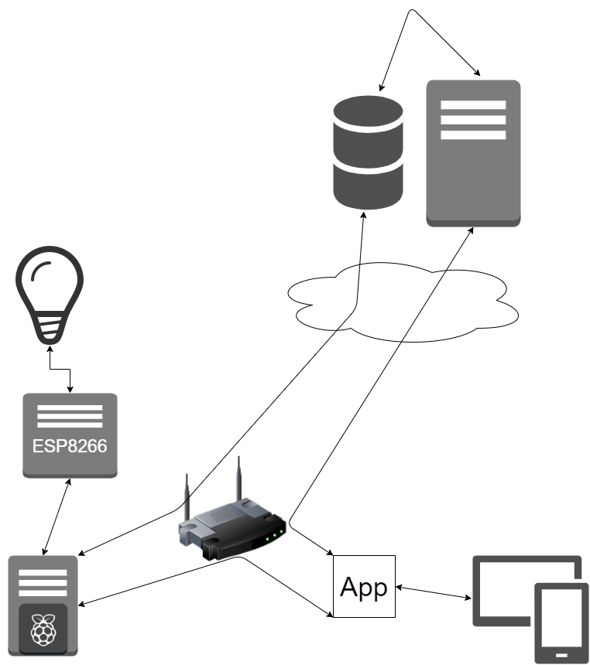
Návrh řešení
Popis…

